Slide 1
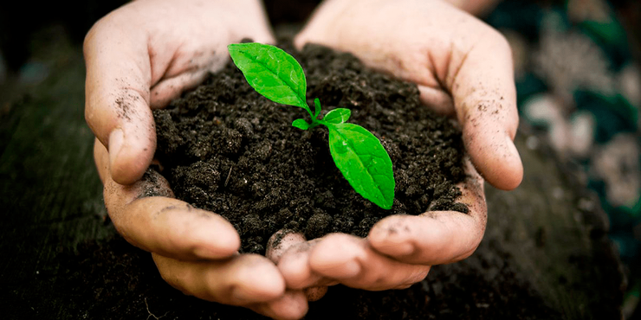
GEOGRAFIYA
7-
sinf
Mavzu: Tuproqlar haqida tushuncha.
O‘rta Osiyo tuproqlari
O‘qituvchi: Yunusobod tumani 302-maktab geografiya fani o‘qituvchisi
Tursunpo‘latov Farhodjon

Slide 2
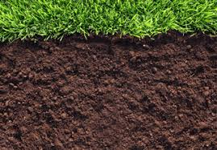
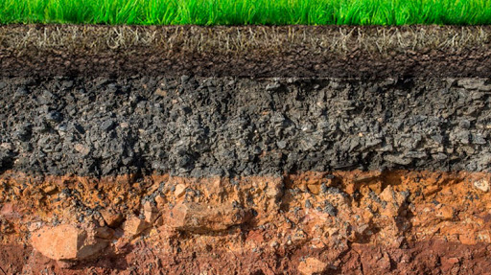
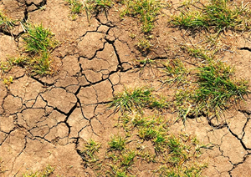
O‘rganamiz …
Tuproq
Tuproq hosil qiluvchi jinslar
O‘rta Osiyo tuproqlari

Slide 3
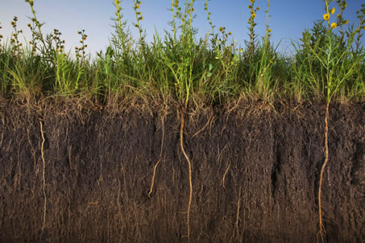
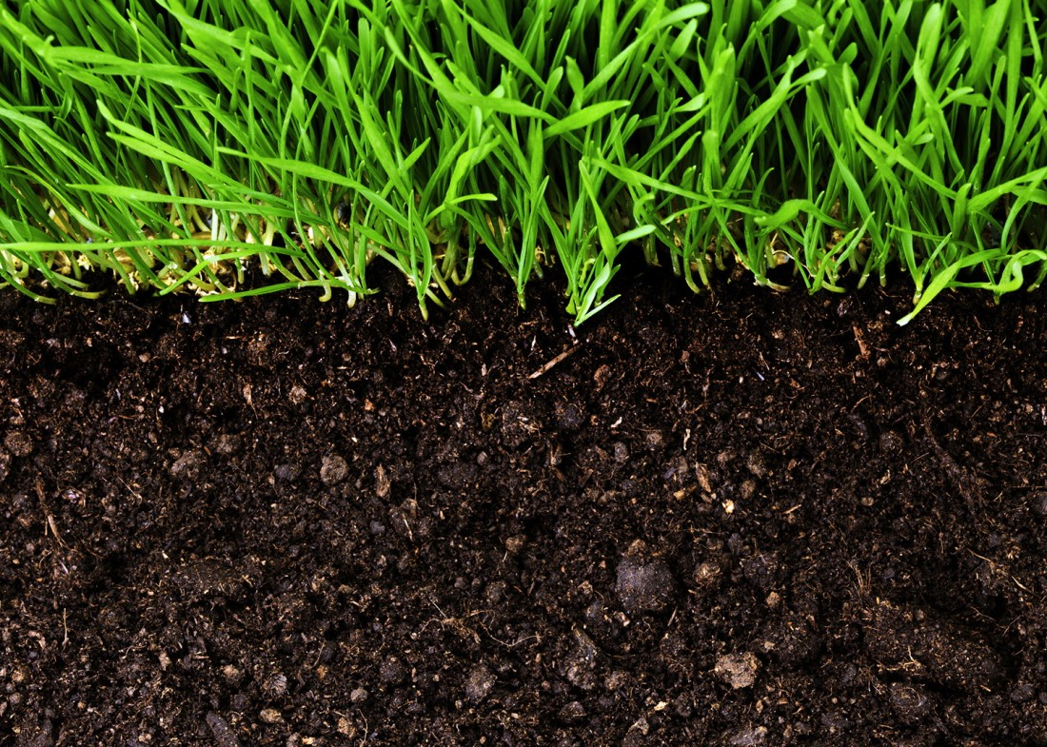
TUPROQ
Tuproq - unumdorlik xususiyatiga ega bo‘lgan murakkab tabiiy hosila

Slide 4
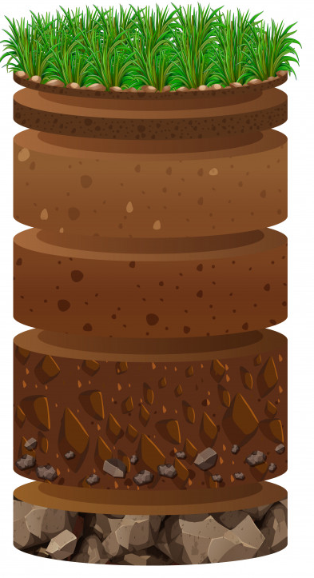
TUPROQNING ONA JINSI
Tuproqda yashaydigan mikroorganizmlar, yer qaziydigan hayvonlar tuproqqa tushgan organik modda va chirindilarni tuproq ona jinsi bilan aralashtiradi. Mikroorganizmlar faoliyati va suvning erituvchanlik xususiyati ta’sirida kimyoviy moddalar (azot, fosfor, temir, kaliy, kalsiy) o‘simlik ildizlari so‘rib oladigan eritmalar hosil qiladi.
Chirindi (gumus)
Tuproqning ona jinsi – har bir joyda tarqalgan tog‘ jinslari

Slide 5
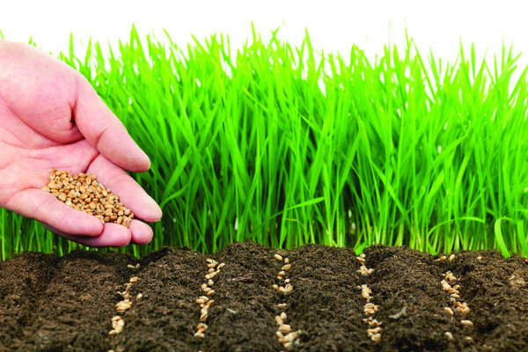
TUPROQ
Tuproqning eng muhim xususiyati ularning unumdorligidir.

Slide 6
TUPROQ
Tuproq qatlami shartli ravishda to‘rt qavatga ajratiladi:
Chirindi yig‘iladigan qavat
Yuvilib turadigan qavat
Moddalar to‘planuvchi qavat
Tuproqning ona jinsi - lyoss

Slide 7
TUPROQNING MEXANIK TARKIBI
Tuproqlarning ona jinsi katta-kichikligi turlicha bo‘lgan zarralardan iborat bo‘ladi. Bularning hammasi birgalikda tuproqning mexanik tarkibi deyiladi.
Mexanik tarkibi

Slide 8
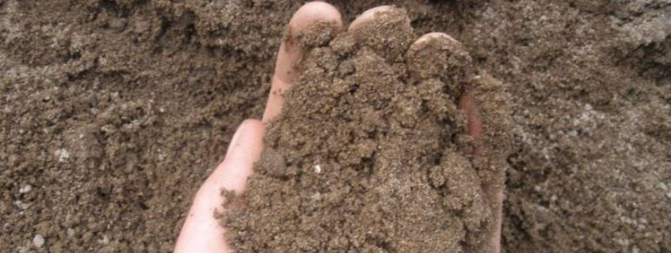
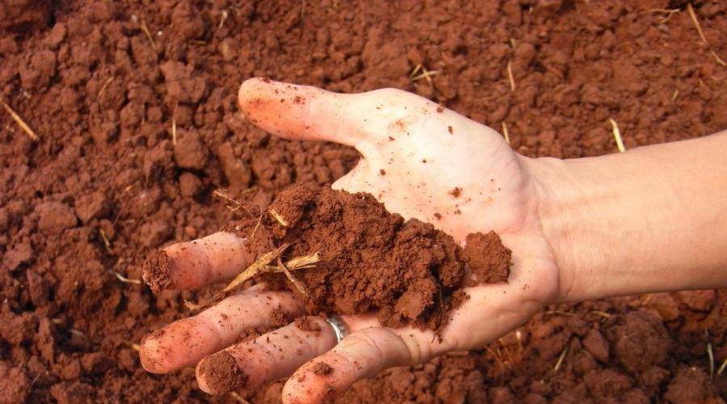
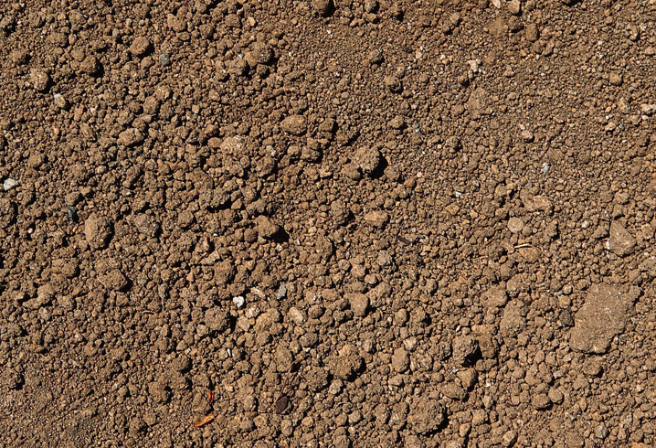
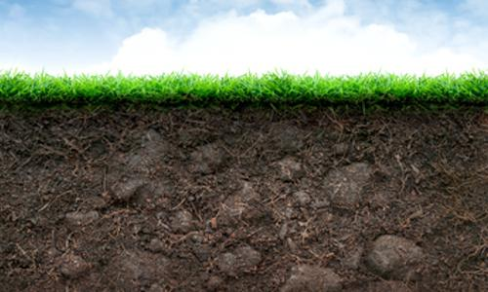
MEXANIK TARKIBIGA KO‘RA TUPROQLAR TURI:
Gilli tuproq
Qumli tuproq
Qumoq tuproq
Shag‘alli tuproq
Chag‘ir toshli tuproq

Slide 9
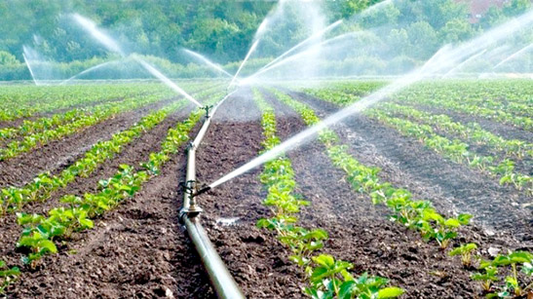
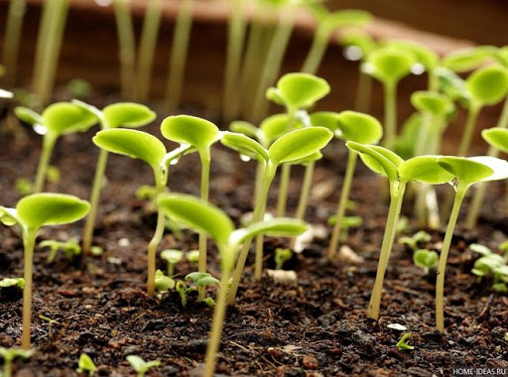
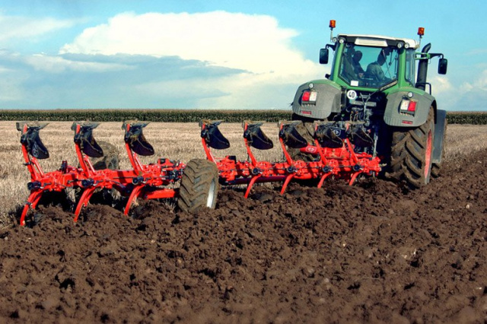
MADANIY TUPROQLAR
Tuproqlarga organik va mineral o‘g‘itlar solish, o‘z vaqtida ishlov berish, sug‘orib turish bilan ularning unumdorligi oshirilgan tuproqlar madaniy tuproqlar deyiladi.

Slide 10
YER YUZIDA TARQALGAN TUPROQLAR
Arktika tuproqlari
Tundra tuproqlari
Kulrang tuproq
Qora tuproq
Kashtan tuproq
Bo‘z tuproq
Sur tuproq
Qo‘ng‘ir tuproq
Jigarrang tuproq
Sariq tuproq
Qizil tuproq

Slide 11
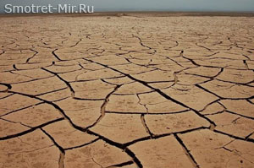
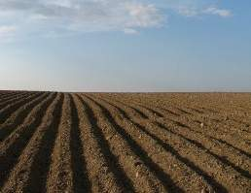
O‘rta Osiyo tuproqlari hosil bo‘lishi va unumdorligiga qarab quyidagi turlarga bo‘linadi:
Cho‘l tuproqlari
Bo‘z tuproqlar
Tog‘-o‘rmon-dasht tuproqlari
Baland tog‘ tuproqlari

Slide 12
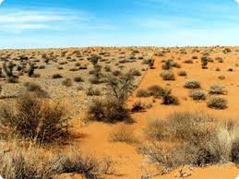
CHO‘L ZONASI
Cho‘l zonasi Turon tekisligini egallagan bo‘lib, u shimolda qo‘ng‘ir tuproqli chalacho‘l zonasi bilan, janub va sharq tomonlarda esa Kopetdog‘,
Pomir-Oloy va Tyanshan tog‘larining bo‘z tuproqli etaklari bilan chegaralanadi.

Slide 13
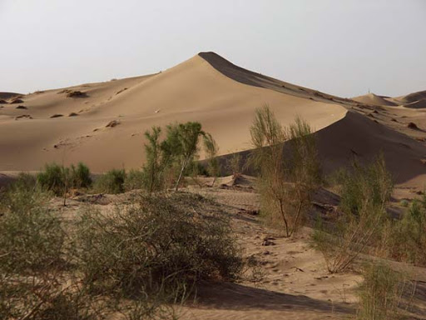
CHO‘L ZONASI TUPROQLARI:
Sur tusli qo‘ng‘ir tuproqlar
Taqir va taqirli tuproqlar
Cho‘l qumli tuproqlar
O‘tloq – alluvial tuproqlar

Slide 14
SUR TUSLI QO‘NG‘IR TUPROQLAR
Qadimgi qoldiq qirlar va tog‘ etaklaridagi toshloq yerlarda paydo bo‘lgan.
Tuproqda azot kam, ammo fosfor ko‘p, karbonat esa 5-7 foizga boradi.
Tarkibida shag‘al va toshlar ko‘p.
Bu tuproqlar, odatda, 20-30 sm chuqurlikdan boshlab sho‘rlangan.
Tuproq hosil qiluvchi ona jins uncha qalin emas (1-2 m).
Tuproqlarning unumdorligi past. Suv chiqarib, loyqa yotqizish, sho‘rini yuvish, o‘g‘itlash bilan tuproq unumdorligi oshiriladi.
Tuproqning yuza qatlamida 0,2-0,3 foiz chirindi bor. Chirindili qatlamning qalinligi 25-35 sm.

Slide 15
TAQIR VA TAQIRLI TUPROQLAR
Qadimgi alluvial tekisliklarda, daryolarning delta tekisliklarida, tog‘ etaklaridagi qiya tekisliklarda tarqalgan.
Taqirli tuproqlar tarkibida chirindining ko‘pligi (0,7-1,2 foiz) hamda chirindi qatlamining qalinroq (50 sm gacha) bo‘lishi bilan taqirlardan farq qiladi.
Taqirda chirindi juda oz (0,3 - 0,7 foiz) bo‘ladi. Chirindili qatlamning qalinligi 15-25 sm keladi, tarkibida azot kam.
Ularning ostki qatlami yerosti suvining tarkibi va joylashishiga qarab birmuncha sho‘rlangan bo‘ladi.

Slide 16
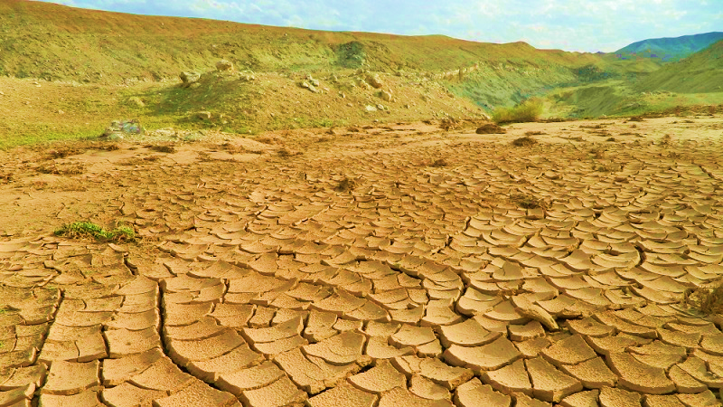
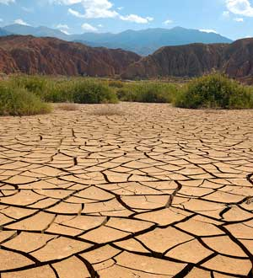
TAQIR VA TAQIRLI TUPROQLAR

Slide 17
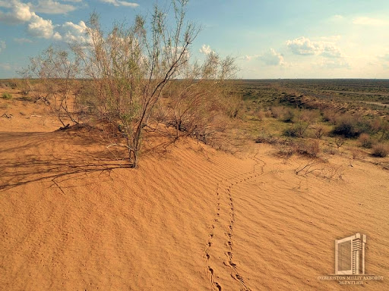
CHO‘LLARNING QUMLI TUPROQLARI
Bu tuproqlar qum bilan qoplangan tekisliklar va
qumtepalarda tarqalgan.
Qumli tuproqlarda chirindi va oziqa moddalar kam, biroq tegishli agrotexnika tadbirlarini qo‘llash orqali bu tuproqlarning unumdorligini oshirish mumkin.

Slide 18
O‘TLOQ – ALLUVIAL TUPROQLAR
Amudaryo, Sirdaryo, Ili kabi yirik daryolarning deltalarida tarqalgan.
Bu tuproqlarda chirindi miqdori 1-1,5 foizni tashkil etadi.
Qadimdan sug‘orilib, dehqonchilik qilib kelinayotganligidan yerosti suvi yuzada (1-2 m) joylashgan, ko‘pincha sho‘rlangan bo‘ladi.
Bu tuproqlar ancha unumdor bo‘lsa-da, tez sho‘rlanadi.

Slide 19
O‘TLOQ – ALLUVIAL TUPROQLAR

Slide 20
BO‘Z TUPROQLAR
Tyanshan, Pomir-Oloy, Kopetdog‘ tizmalari etaklarida va tog‘ etagidagi qiyaliklarda tarqalgan.
Bo‘z tuproqlar mineral tarkibining asosiy qismini lyoss jinslar tashkil etadi.
Bu tuproqlar tog‘ etaklarida dengiz sathidan 250-300 metrdan shimolda 1000-1100 metrgacha, janubda 1400-1500 metrgacha bo‘lgan balandliklarda tarqalgan.
Och bo‘z tuproqlarda chirindi 1,0-1,5 foiz, oddiy bo‘z tuproqlarda 1,5-2,5 foiz, to‘q bo‘z tuproqlarda esa 2,5-4,0 foizgacha yetadi.
Yog‘in tog‘ning quyi qismida 200-300 mm dan yuqori qismida 300-500 mm ga yetadi.
O‘rta Osiyo o‘lkasining asosiy sug‘oriladigan dehqonchilik yerlari bo‘z tuproqlar mintaqasida joylashgan.

Slide 21
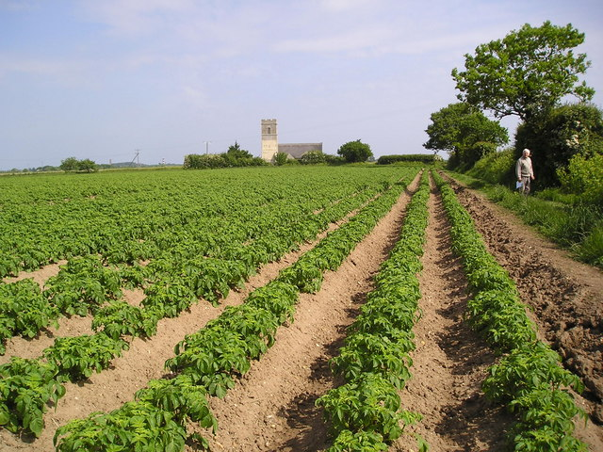
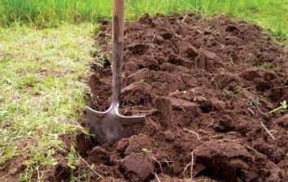
BO‘Z TUPROQLAR

Slide 22
TOG‘-O‘RMON-DASHT TUPROQLARI
1100-1400 metrdan 2500-2600 metrgacha bo‘lgan balandliklarda tarqalgan.
Bunday tuproqlarda chirindi juda ko‘p (4-6 foiz), sho‘rlanish bo‘lmaydi.
Daraxtsiz yerlarda eng ko‘p tarqalgan tuproqlar qora tuproqsimon tog‘-dasht tuproqlaridir.
Bu tuproqlar eng unumdor tuproqlar hisoblanadi.
Bu tuproqlar tarqalgan yerlar mevali daraxtlar, tokzorlar bilan band bo‘ladi.

Slide 23
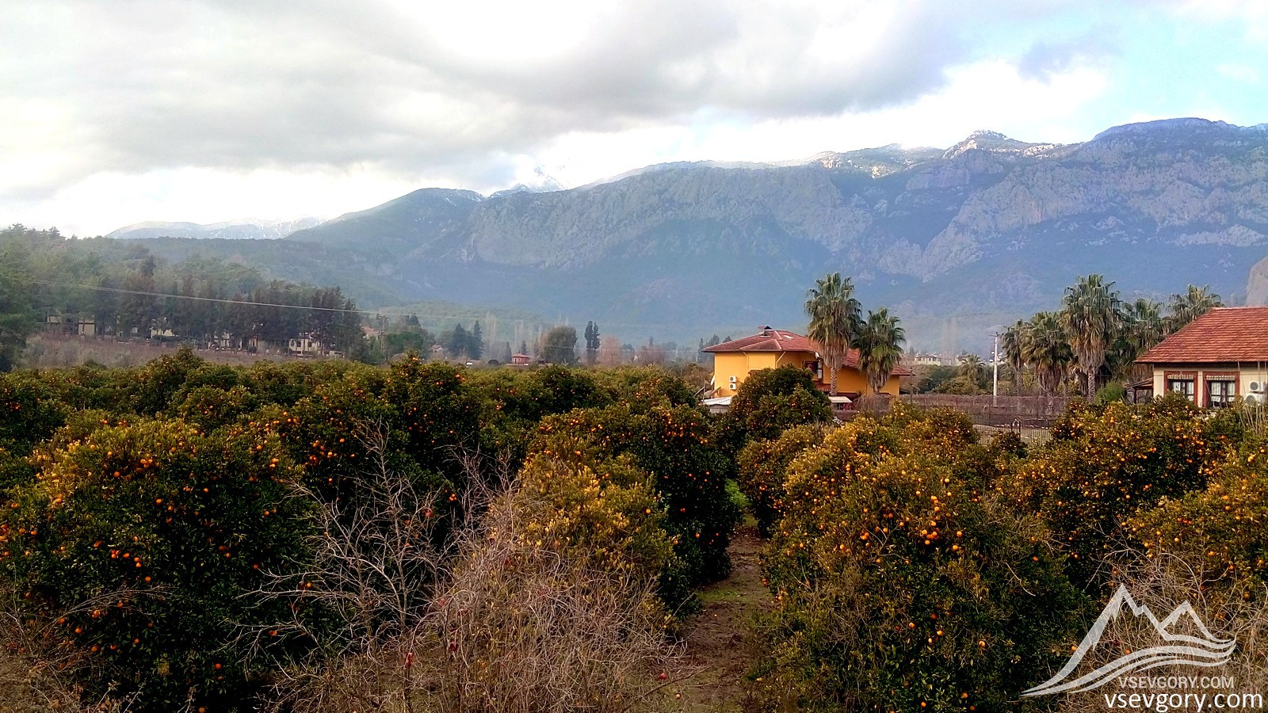
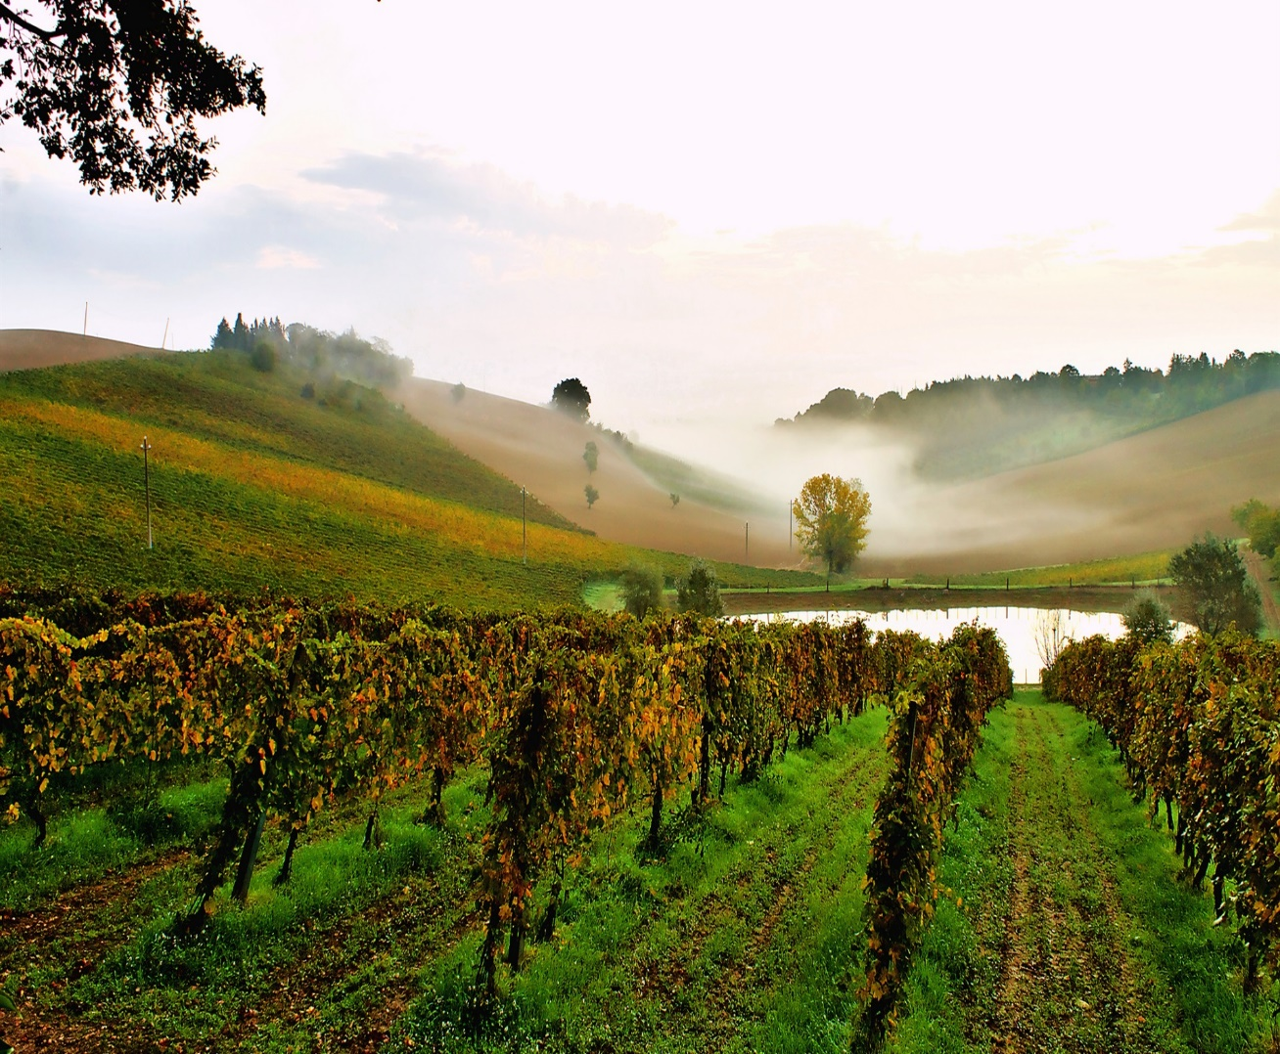
TOG‘-O‘RMON-DASHT TUPROQLARI

Slide 24
BALAND TOG‘ TUPROQLARI
Baland tog‘ mintaqasi tog‘ yaylovlaridan iborat.
Bu mintaqa 2 ta kichik mintaqa: subalp va alp mintaqalariga ajratiladi.
Subalp mintaqasi tuproqlari G‘arbiyTyanshanda 2500-2600 m, Hisor tizmasida 3100-3200 m, Pomirda esa 3500 m dan balandda tarqalgan.
Alp mintaqasi tuproqlari 3000-3500 m va undan ham balandda joylashadi.

Slide 25
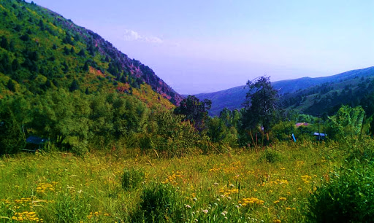
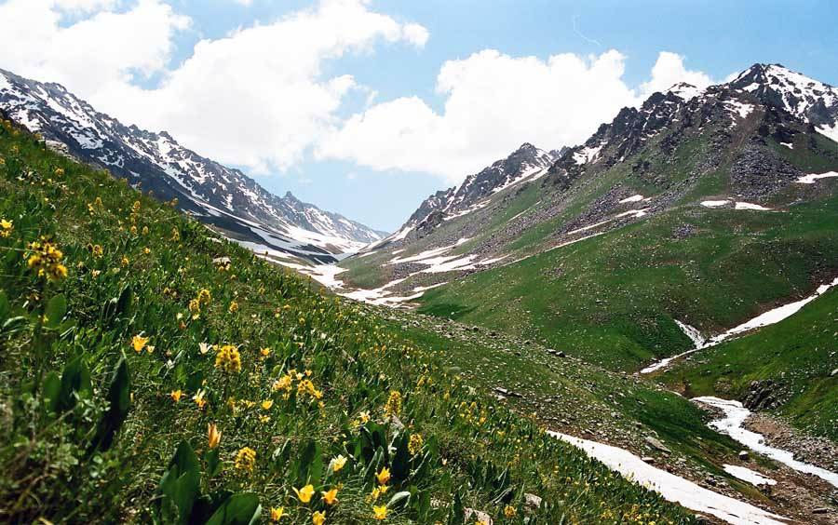
BALAND TOG‘ TUPROQLARI

Slide 26
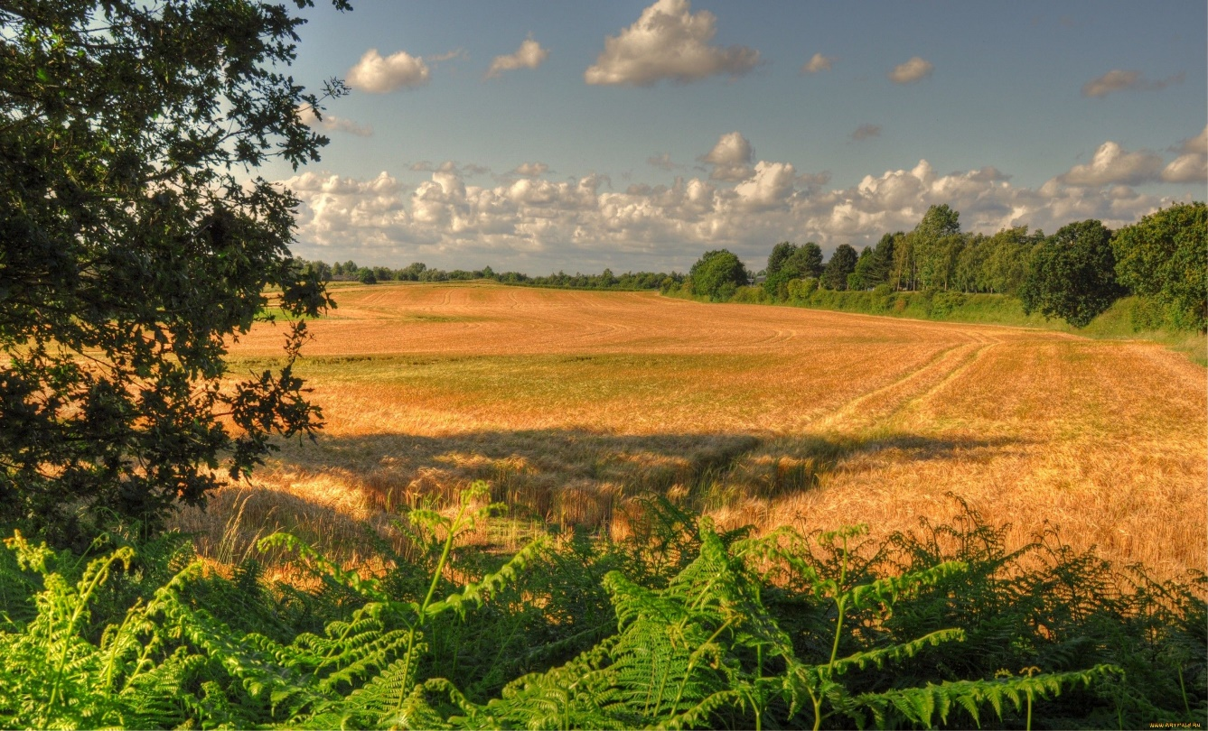
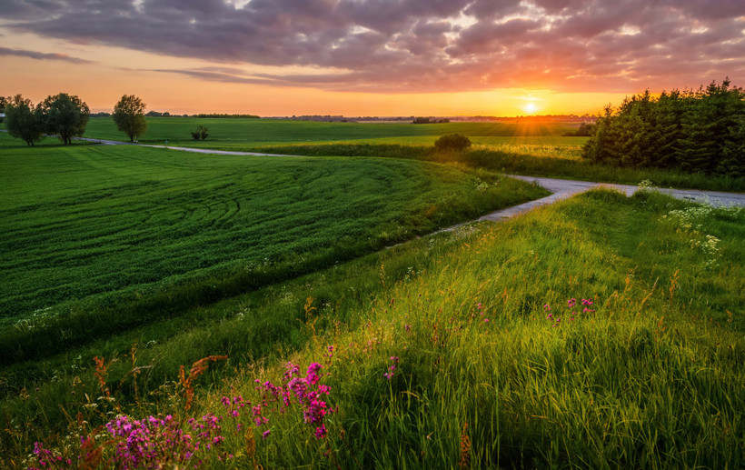
GEOGRAFIK TOPISHMOQLAR
Xaritada yashil rang,
Qanday joy ekan qarang.
Tekislik

Slide 27
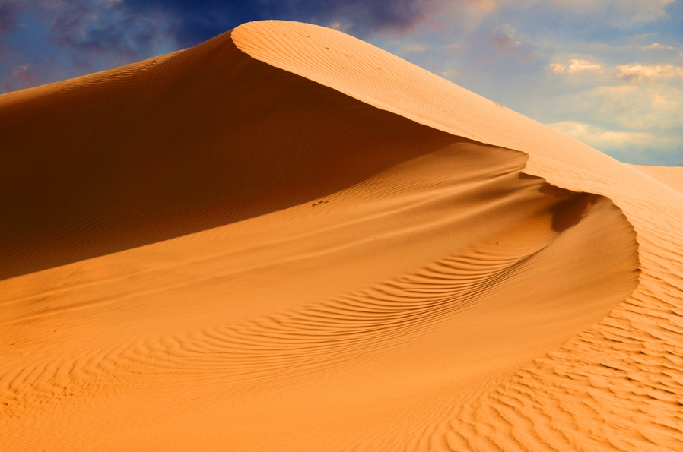
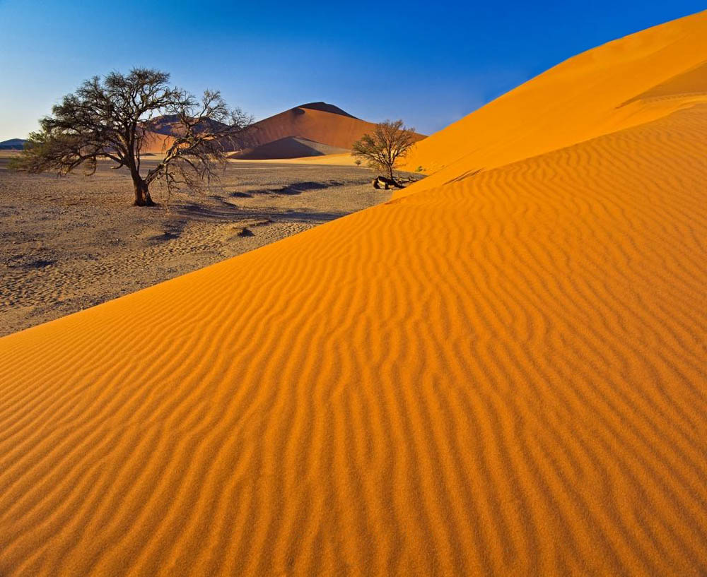
GEOGRAFIK TOPISHMOQLAR
Suv degan ma‘nosi bor,
Ko‘lning nomin aksi yor.
Cho‘l

Slide 28
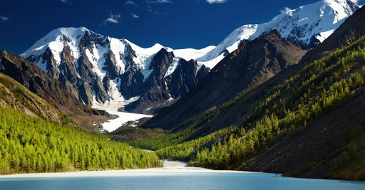
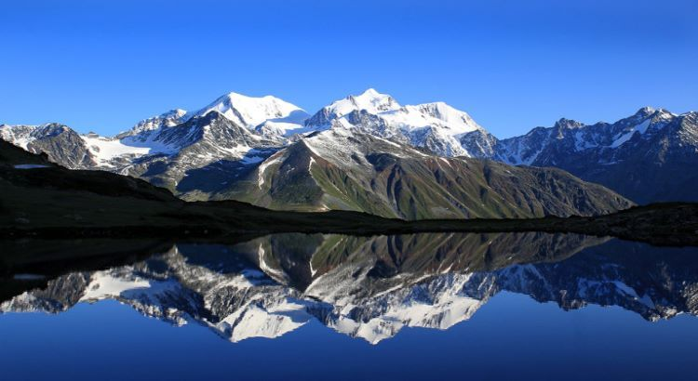
GEOGRAFIK TOPISHMOQLAR
Usti tekismas,
Cho‘qqi va qoyali,
Qir-adirlarga,
Ulkan soyali!
Tog‘

Slide 29
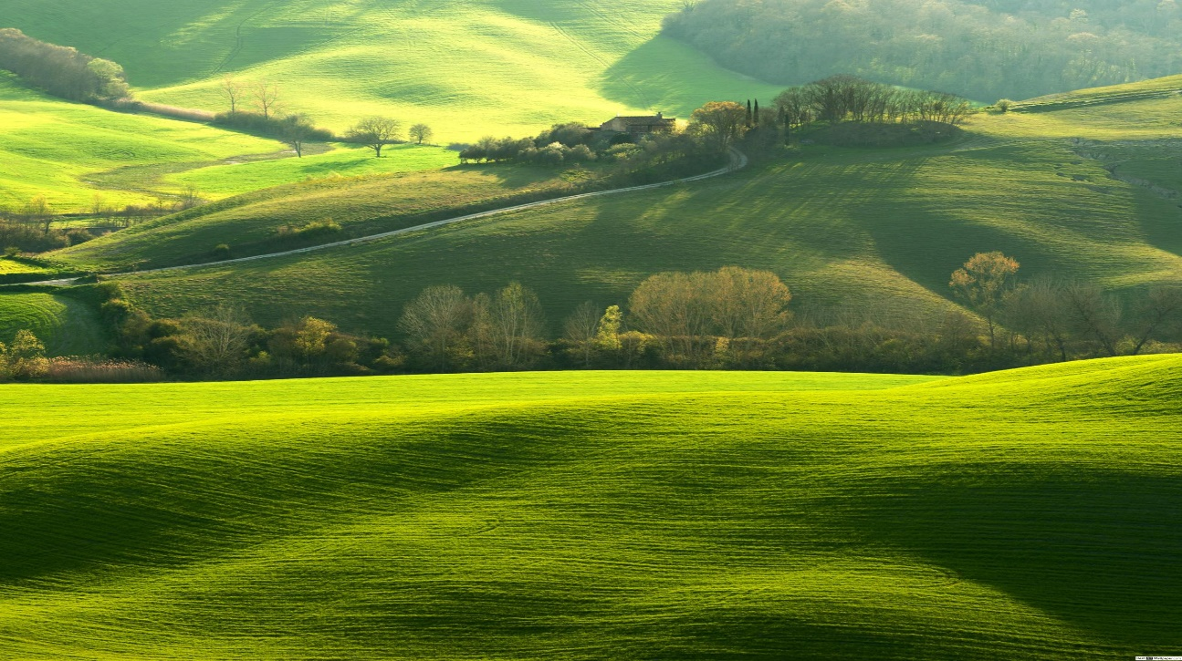
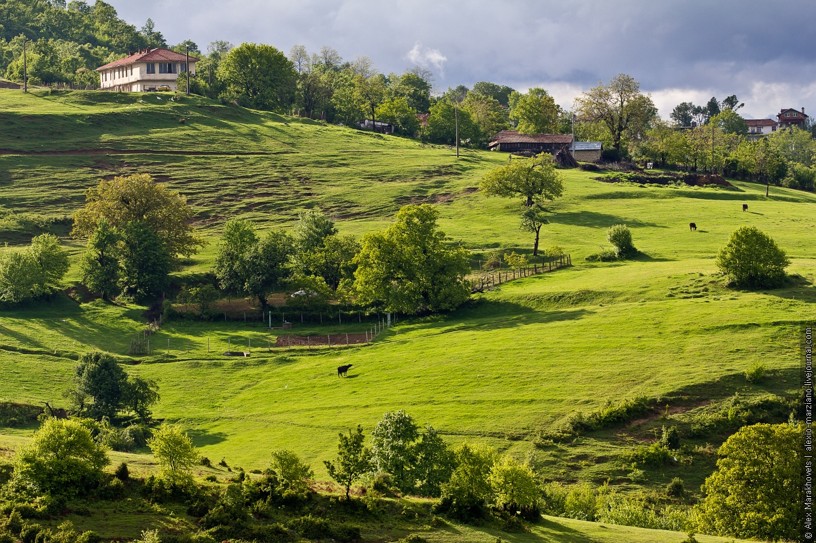
GEOGRAFIK TOPISHMOQLAR
Qrimlar der «Yayla».
Qirg‘izlar der «Jayla»
O‘zbeklar qanday atar?
Qani, javobing shayla.
Yaylov

Slide 30
MUSTAQIL BAJARISH UCHUN TOPSHIRIQ:
1. Darslikdagi “Tuproqlar haqida tushuncha. O‘rta Osiyo tuproqlari” mavzularini o‘qing.
2. O‘rta Osiyo tuproqlari kartasini ishlang.

Slide 31
Geografik atamalarga ta’rif bering:
Tuproq
Madaniy tuproqlar
Bo‘z tuproqlar
Cho‘l tuproqlari
Baland tog‘ tuproqlari

